Slide 1

データサイエンス・アイデアコンテスト2026
中高生向けキャリアトラッキングサービス
『 足跡 ~ Be Challenger 』の提案
中央大学 理工学部 ビジネスデータサイエンス学科
永井恭輔 山本玲 内原大智 大川礼 田中勇気
3大学（関西・中央・法政）共催 データサイエンス・アイデアコンテスト2026（協賛 マイナビ）最終選考会

Slide 2



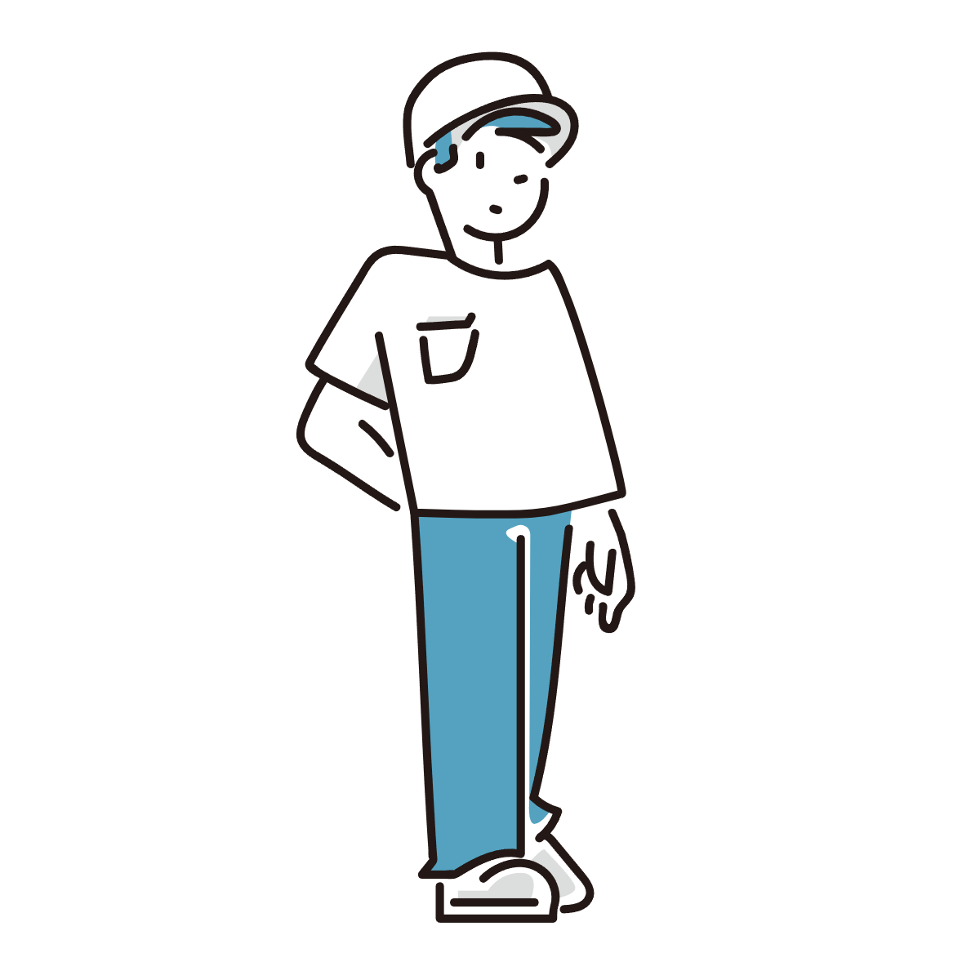
01
概要
地域格差が生むタレントロス
地域格差
地方部における大学・
学生数の物理的な不足
ロールモデル不在
挫折時に相談できる
身近な先輩に出会えない
タレントロス
早期に挑戦を諦め、
将来の挑戦意欲が失われる
提案
中高生向けキャリアトラッキングサービス『足跡 ~Be Challenger 』
全国の先輩が壁を乗り越えた「軌跡」を届ける！
3大学（関西・中央・法政）共催 データサイエンス・アイデアコンテスト2026（協賛 マイナビ）最終選考会

Slide 3

02
ロールモデルの定義と3つの仮説検証
ロールモデルの有無は将来の挑戦意欲に影響する？
「ロールモデル」の定義
本質的な定義：
身近で年齢が近く、進路や悩みの
相談ができる「少し先を行く先輩」
※ 分析上の定義
使用データに直接「先輩」を表す変数がないため、
「人生経験が長く相談できる身近な大人（先生・両親）」をロールモデルの変数として採用
仮説①
ロールモデルの
有効性
ロールモデルは挫折からの
立ち直りを促す
仮説②
都市・地方の
機会格差
地方は先輩に出会いにくい
仮説③
将来の挑戦意欲
への影響
立ち直り経験が
挑戦意欲を高める
中央大学 理工学部 ビジネスデータサイエンス学科 生田目研究室
3大学（関西・中央・法政）共催 データサイエンス・アイデアコンテスト2026（協賛 マイナビ）最終選考会

Slide 4


03
データ検証：3つの仮説と分析結果
仮説①：ロールモデルがいる方が挫折から立ち直りやすい
分析手法：ロジスティック回帰分析
目的変数：「失敗しても自信を取り戻せる」
説明変数：「先生と両親に悩みを相談した」（＝ロールモデルありと定義）
ロジスティック回帰：
分析結果：
大きな挫折経験をしても、ロールモデルがいる環境では、
立ち直ることができる傾向（オッズ比）が 約1.18倍 高くなった
[1] ベネッセ教育総合研究所 『子どもの生活と学びに関する親子調査』
（使用年 2015年・2016年・2018年：4,011件）
3大学（関西・中央・法政）共催 データサイエンス・アイデアコンテスト2026（協賛 マイナビ）最終選考会

Slide 5
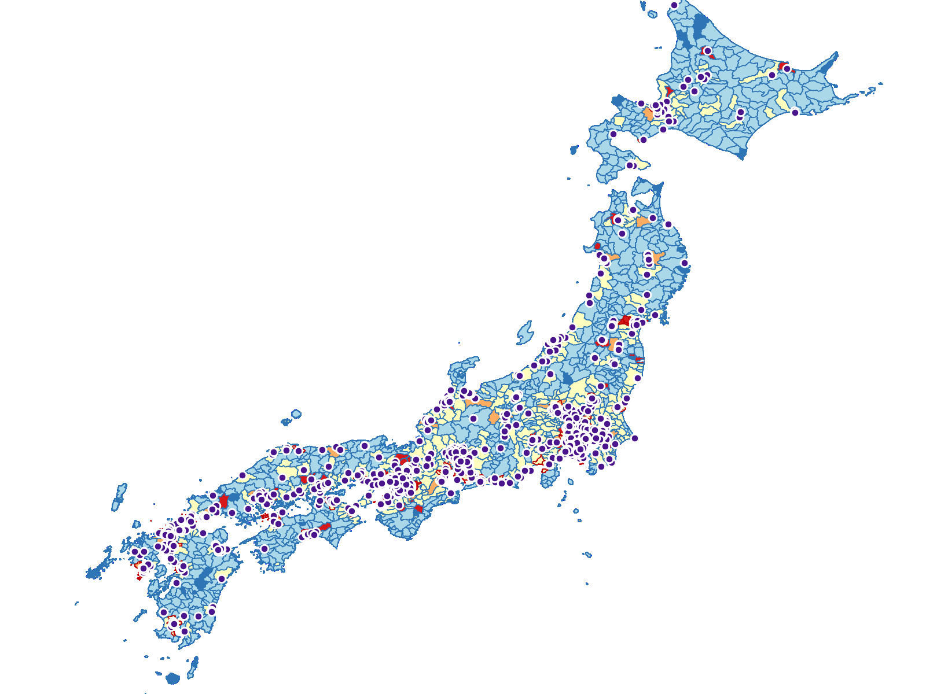
03
データ検証：3つの仮説と分析結果
仮説②：
地方部の学生の方が都市部の学生より
ロールモデルに出会える機会が少ない
各種データを基に作成
（都市部/それ以外で表示）
■：ロールモデル指数が高い
■：ロールモデル指数が平均的
■：ロールモデル指数が低い
●：大学・短大の所在地
ロールモデル指数を『大学生 ÷ (中学生＋高校生)』と定義
人口密度 1,000（人/km²）で都市部・地方部に分離
分析結果（ロールモデル指数）：
・都市部： 約0.55
・地方部： 約0.28
→ 地方部の方がロールモデルに出会いにくい
（都市部に比べて約0.51倍）
[2] 令和2年（2020年）国勢調査「就業状態等基本集計」「人口等基本集計」
国土数値情報「学校データ」「行政区域データ」（国土交通省）
3大学（関西・中央・法政）共催 データサイエンス・アイデアコンテスト2026（協賛 マイナビ）最終選考会

Slide 6

03
データ検証：3つの仮説と分析結果
仮説③：挫折を乗り越える経験が将来の挑戦意欲を高める
分析手法：ロジスティック回帰分析
目的変数：「未来の挑戦心」
説明変数：「挫折乗り越え」フラグ、「今の挑戦心」
分析結果：
元々の性格や環境要因を取り除いても、「挫折を乗り越えた経験を持つ層」は、
そうでない層と比較して将来の挑戦意欲が 約 1.47 倍 高かった (オッズ比)
→ 挫折から立ち直ることが将来の挑戦意欲を高める
[1] ベネッセ教育総合研究所 『子どもの生活と学びに関する親子調査』
（使用年 2015年・2016年・2018年：4,011件）
3大学（関西・中央・法政）共催 データサイエンス・アイデアコンテスト2026（協賛 マイナビ）最終選考会

Slide 7
03
データ検証：3つの仮説と分析結果
分析のまとめと解決策へのつながり
分析結果より、① ロールモデルの存在は挫折からの立ち直りを促進するが、
② 地方部では先輩の母数が少なく出会いにくい
その結果、地方の学生は挫折を克服する経験を得にくく③ 将来的な挑戦意欲が低下
だから…
全国の『同じ悩みから立ち直った先輩の軌跡』に
繋がる「キャリアトラッキングサービス」を提案する
3大学（関西・中央・法政）共催 データサイエンス・アイデアコンテスト2026（協賛 マイナビ）最終選考会

Slide 8



提案するアイデア
足跡 〜Be Challenger
① 誰でも、どこでも、挫折からどう立ち直ったかの ストーリー を知れる
② 自分と境遇が近い先輩の軌跡を追える
3大学（関西・中央・法政）共催 データサイエンス・アイデアコンテスト2026（協賛 マイナビ）最終選考会

Slide 9

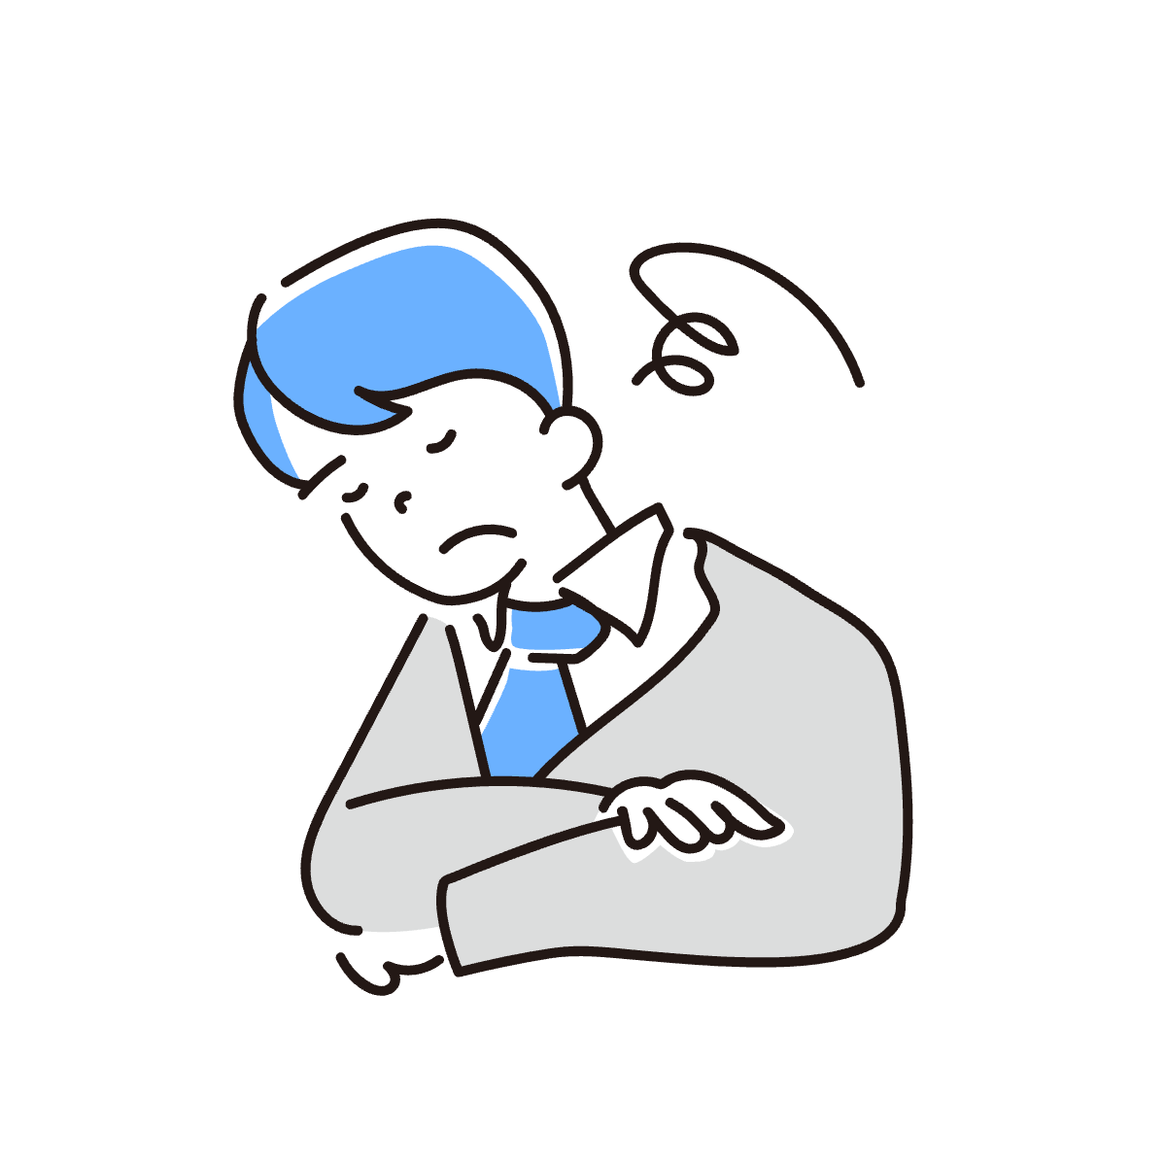
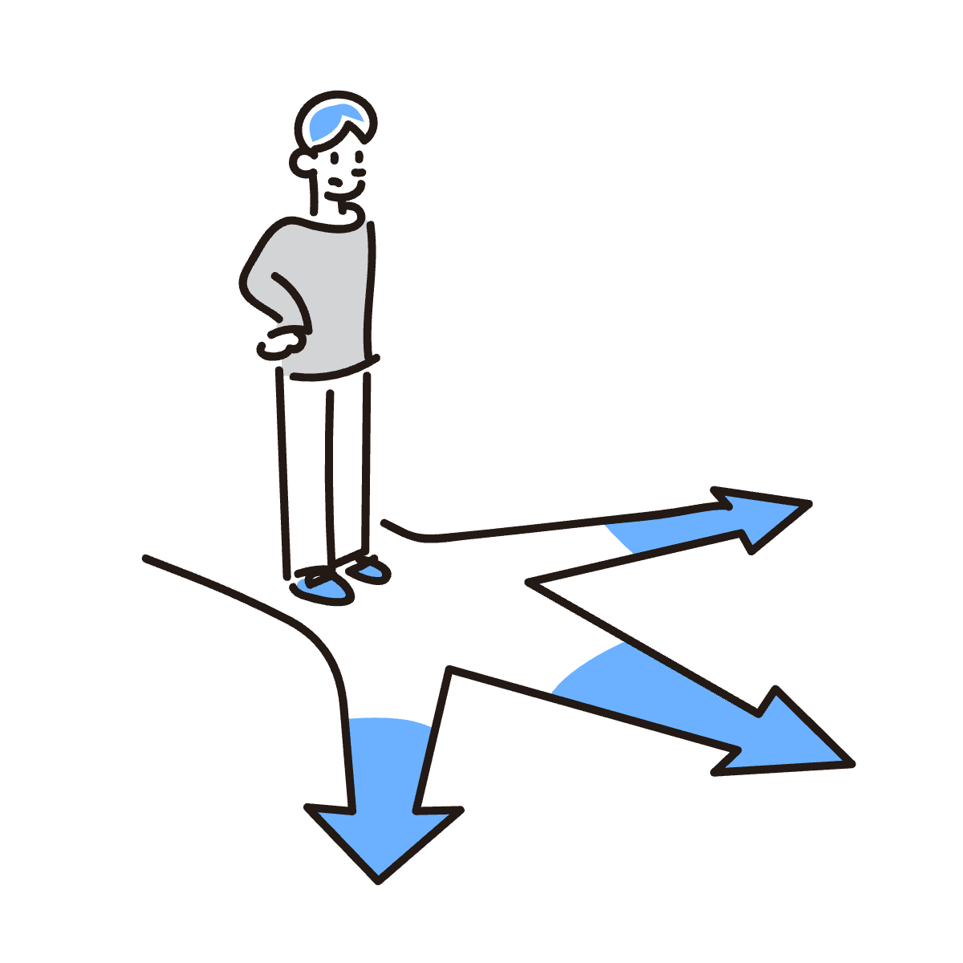



04
提案するアイデア
アイデアの実行方法
デモサイト：
https://kyosukenagai.github.io/DataScienceCompetition/top.html
先輩の軌跡や失敗経験を見る
取り組んでいたことで
失敗・挫折した
今の状態から何をすればいいのか分からない
先輩の軌跡や失敗経験を
見ることができる！
先輩の克服経験を糧に、
将来の挑戦意欲が湧く！
中央大学 理工学部 ビジネスデータサイエンス学科 生田目研究室
3大学（関西・中央・法政）共催 データサイエンス・アイデアコンテスト2026（協賛 マイナビ）最終選考会

Slide 10








04
提案するアイデア
サービスの流れ
利用ユーザー
データベース
ロールモデル
サービス開始
中高生
データ
先輩
データ
既にサービスを利用している・していた先輩の情報
アンケートで、
周辺情報を登録
照会・審査
報酬付アンケート等で集めた先輩の情報
先輩データ
の提供
先輩の軌跡を見る
ことができる！
運営
3大学（関西・中央・法政）共催 データサイエンス・アイデアコンテスト2026（協賛 マイナビ）最終選考会

Slide 11








04
提案するアイデア
実現可能性のためのユーザー・運営・企業等の相互関係
企業や学校等を知ってもらう
企業や学校など
先輩/中高生ユーザー
アンケートで悩みを回答
広告掲載料
サイトに広告を掲載
運営
先輩の軌跡や失敗経験
アンケート
回答報酬（先輩）
中央大学 理工学部 ビジネスデータサイエンス学科 生田目研究室
3大学（関西・中央・法政）共催 データサイエンス・アイデアコンテスト2026（協賛 マイナビ）最終選考会

Slide 12

04
提案するアイデア
サービス認知の流れ と プライバシー管理
①知ってもらう
②サービスの入口
③サービス展開
中高生
中高生向けSNSで
キャリアお悩み診断
中高生が大学生となり
新たな先輩データとして
登録される
塾や学校と連携し
紹介してもらう
ロールモデル指数が
低い地域に優先的に展開
先輩
報酬付きアンケートで
情報を収集する
キャリアセンターや
SNS広告で認知、
回答してもらう
プライバシー管理について：
・サービスに直接関係ない情報（氏名、住所、電話番号など）は長期間保持不可とする。
・地方ほど同じ属性の人が少なく、個人を特定されやすい恐れがあるので、
属性が近い先輩のデータ数が一定値未満の場合は検索粒度を粗くして対応する。
中央大学 理工学部 ビジネスデータサイエンス学科 生田目研究室
3大学（関西・中央・法政）共催 データサイエンス・アイデアコンテスト2026（協賛 マイナビ）最終選考会
Notes:
サービス
・チャットボット
・MBTI風簡易診断
サービス認知の流れ
・広告を打つ
・学校で紹介してもらう
・中高生の利用者が先輩になる
・塾に宣伝する
・口コミ（親、同級生、先輩）
個人情報
・不要な情報を持たないようにする（住所、電話番号など）
・アバウトに書く

Slide 13

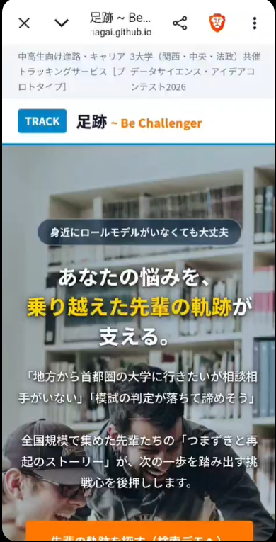
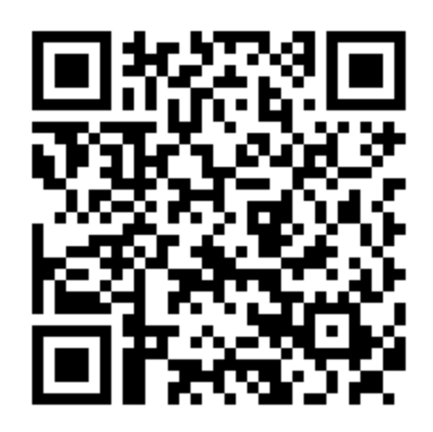
05
より多くの才能に
”挑戦” のきっかけを！！
最後に
↓デモサイトお試しはこちら
[参考文献]
[3] Du, X. et al. (2023). Reading struggle stories of role models can
improve the perseverance of undergraduates with low perseverance.
Current Psychology, 42, 31186–31195.
二次分析にあたり、東京大学社会科学研究所附属社会調査
データアーカイブ研究センターSSJデータアーカイブから
「子どもの生活と学びに関する親子調査 Wave1～7, 2015-2021」
(ベネッセ教育総合研究所) の個票データの提供を受けました。
https://doi.org/10.34500/SSJDA.1571
3大学（関西・中央・法政）共催 データサイエンス・アイデアコンテスト2026（協賛 マイナビ）最終選考会

Slide 14
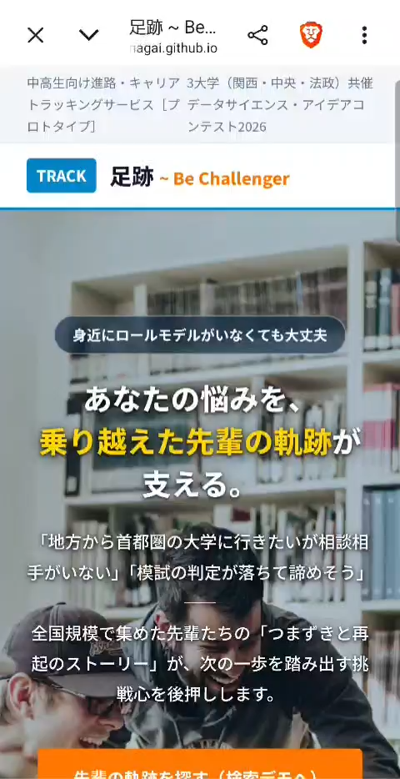
より多くの才能に
”挑戦” のきっかけを！！
↓デモサイトお試しはこちら

Slide 15
05
まとめ
↓デモサイトお試しはこちら
3大学（関西・中央・法政）共催 データサイエンス・アイデアコンテスト2026（協賛 マイナビ）最終選考会

